Slide 1
Séparations, purification, contrôle de pureté
Agrégation 2020
CHAPON Matthis

Slide 2
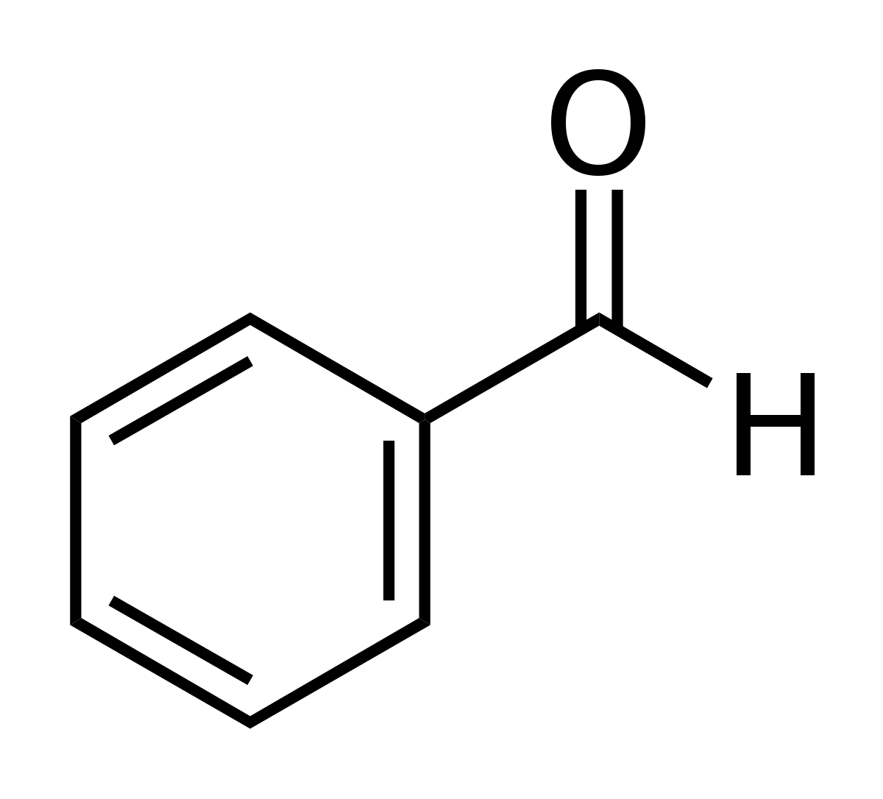
Le benzaldéhyde
Utilisation :
- Arôme artificiel
- Parfumerie
Ph-CHO +O2 = PhCOOH +H2O
Acide benzoïque

Slide 3
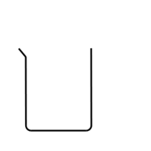
Présentation du mélange d’intérêt
OBJECTIF
Benzaldéhyde purifié
1ère étape
2^{ième} étape
1 g Ac. benzoïque
~ 10 mL benzaldéhyde
Objectif
30 mL éther
Mélange d’intérêt
Acide benzoïque purifié

Slide 4
Etude de la solubilité des composés dans l’eau et l’éther
Solubilité | Benzaldéhyde | Acide benzoïque | Ion benzoate
Dans l’éther | soluble | très soluble | insoluble
Dans l’eau | insoluble | peu soluble | Très soluble

Slide 5
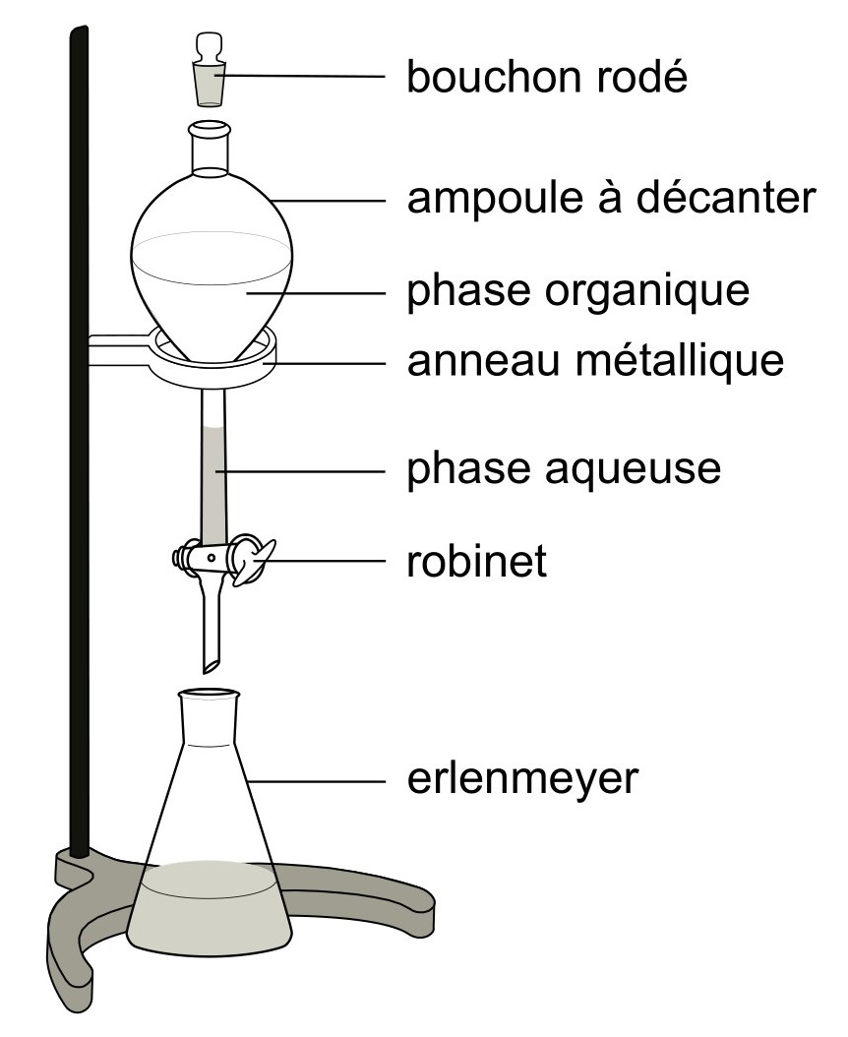
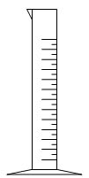
Extraction liquide-liquide
2^{ième} étape
Benzaldéhyde +
acide benzoïque
dans de l’éther
1ère étape
Solvant d’extraction :
20 mL d’eau contenant
1g d’hydrogénocarbonate
Mélange d’intérêt
Montage de décantation :
utilisation d’une ampoule à décanter

Slide 6

Traitement de la phase organique
Lavage à l’eau (ampoule à décanter)
Séchage (Sulfate de magnésium anhydre)
Distillation simple à l’évaporateur rotatif
Benzaldéhyde
Traces d’eau
Traces d’ions benzoate
et l’hydrogénocarbonate
Solvant : Ether

Slide 7
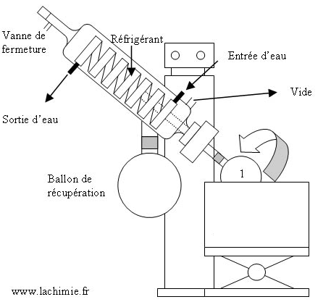

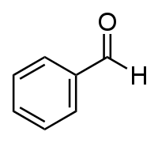
Distillation simple à l’évaporateur rotatif
éther diethylique:
T_{eb}=35°C
Bain marie
Benzaldéhyde :
T_{eb}=179°C

Slide 8
Traitement de la phase aqueuse
10mL acide sulfurique 1 mol/L
Solvant : Eau
Ions benzoates
Hydrogénocarbonate de sodium (excès)
Traces de phase organique
Acide benzoïque
CO2

Slide 9
Traitement de la phase aqueuse
Nécessité d’une
Extraction solide-liquide
Solvant : Eau
Traces de phase organique
Acide benzoïque solide

Slide 10
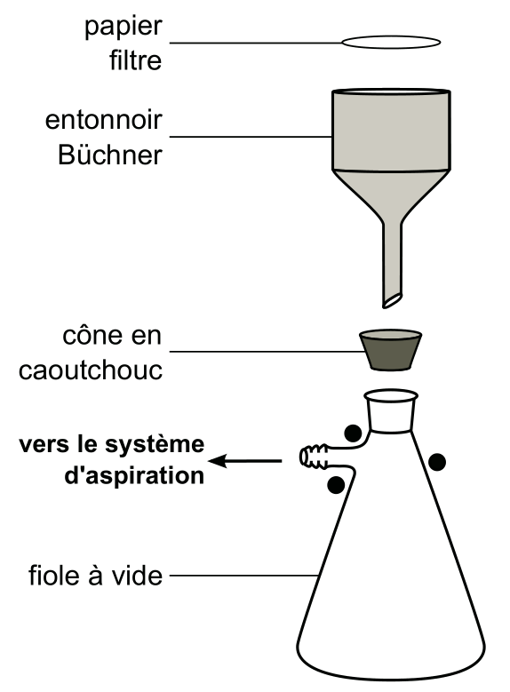
Séparation solide-liquide
Acide benzoïque solide
Puis
lavage avec de l’eau

Slide 11
Séparation solide-liquide
Acide benzoïque solide
Puis
lavage avec de l’eau

Slide 12
Etuvage
Produit | Eau | Acide benzoïque
Température d’ébullition | 100°C | 250°C

Slide 13
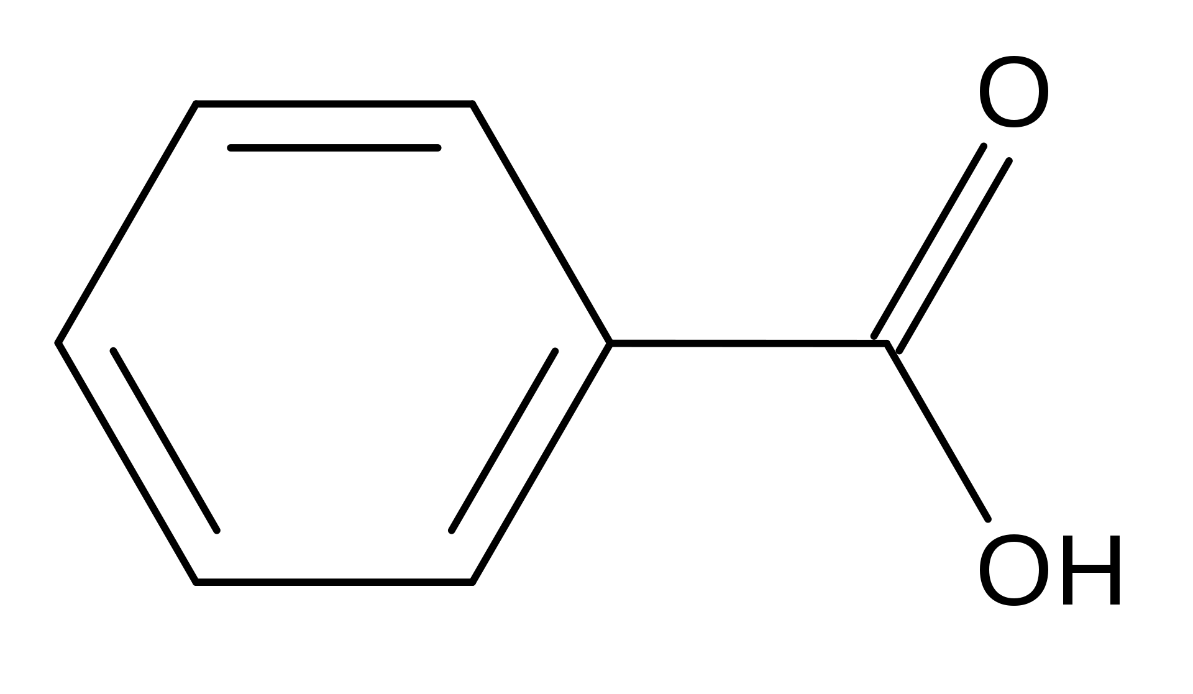
Méthodes de séparation
Type de produit | Produit liquide Benzaldéhyde (phase organique) | Produit solide Acide benzoïque solide en phase aqueuse
Etapes | Extraction liquide-liquide : lavage de la phase organique avec de l’eau Séchage Distillation simple via évaporateur rotatif pour éliminer l'éther | Essorage sur filtre Büchner Lavage à l’eau + Trituration Etuvage

Slide 14
Chromatographie sur couche mince (CCM)
Acide benzoïque expérimental
Acide benzoïque commercial
3. Benzaldéhyde expérimental
4. Benzaldéhyde commercial
5. Benzaldéhyde laissé à l’air libre
Plaque de Silice
1
2
3
4
5
Eluant :
Cyclohexane 2/3
Éthanoate d’éthyle 1/3

Slide 15
Chromatographie sur couche mince (CCM)
Front de l’éluant
Acide benzoïque expérimental
Acide benzoïque commercial
3. Benzaldéhyde expérimental
4. Benzaldéhyde commercial
5. Benzaldéhyde laissé à l’air libre
Plaque de Silice
1
2
3
4
5
Eluant :
Cyclohexane 2/3
Éthanoate d’éthyle 1/3

Slide 16
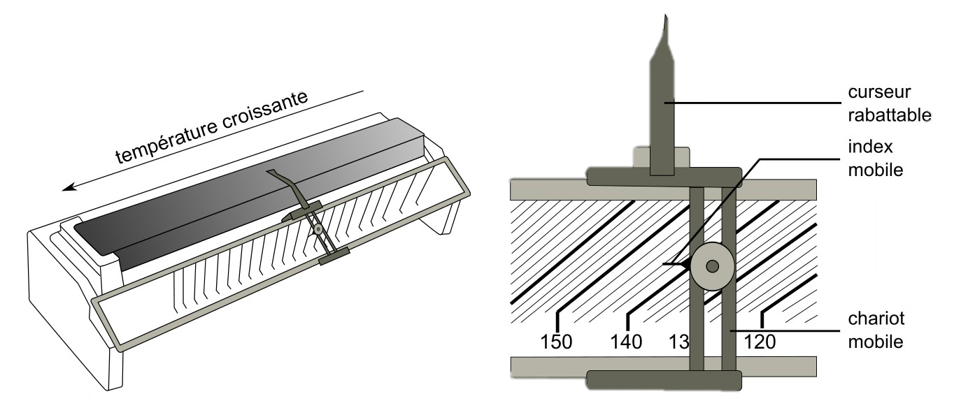
Banc Köfler
But : mesure de température de fusion
T_{fus}^{tab} (acide benzoïque) = 122,3 °C

Slide 17
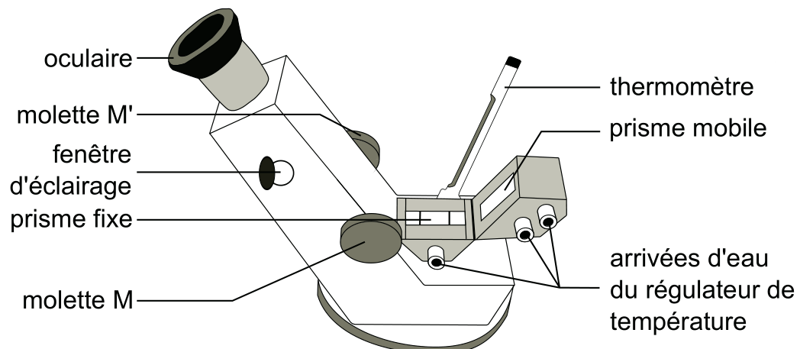
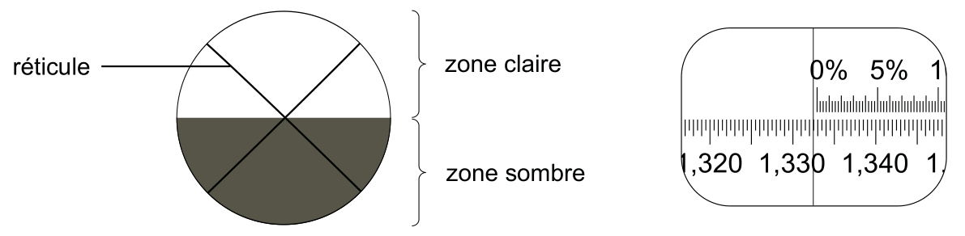
Réfractomètre
But : mesure d’indice de réfraction
I^{tab}_{refraction}(benzaldéhyde) = 1,5384

Slide 18
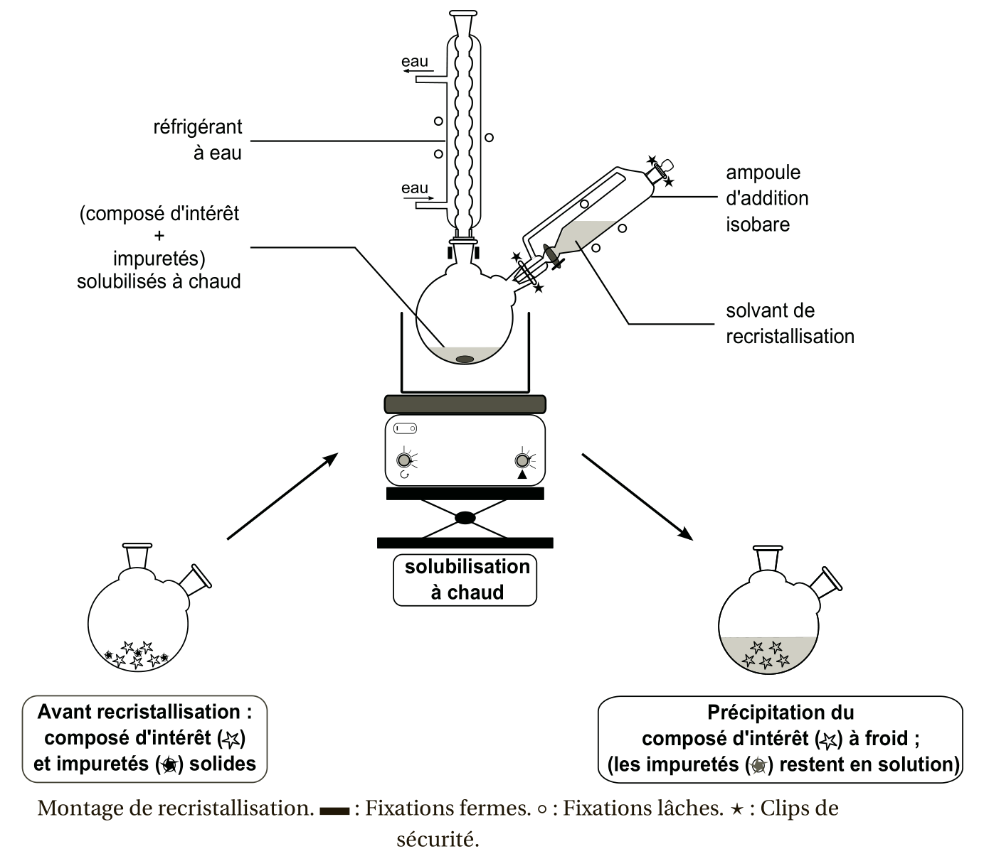
Recristallisation
But : purification d’un produit solide

Slide 19
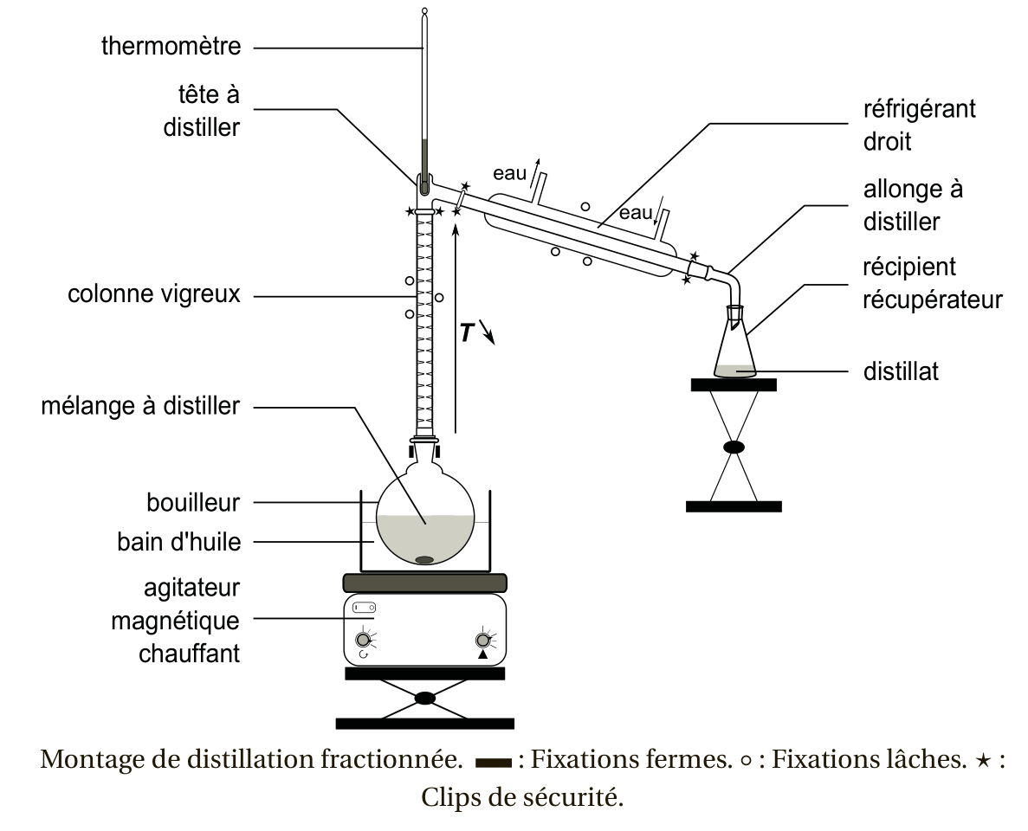
Distillation fractionnée
But : purification d’un produit liquide

Slide 20
Méthodes mis en œuvre de séparation / contrôle de purification / purification
Type de produit | Produit liquide Benzaldéhyde (phase organique) | Produit solide Acide benzoïque solide en phase aqueuse
Séparation | Extraction liquide-liquide : Lavage de la phase organique avec de l’eau Séchage Distillation simple via évaporateur rotatif pour éliminer l'éther | Essorage sur filtre Büchner Lavage + Trituration Etuvage
Contrôles de pureté | Chromatographie sur couche mince Réfractométrie | Chromatographie sur couche mince Mesure de température de fusion sur banc Kofler
Purification | Distillation simple Distillation fractionnée | Recristallisation

Slide 21
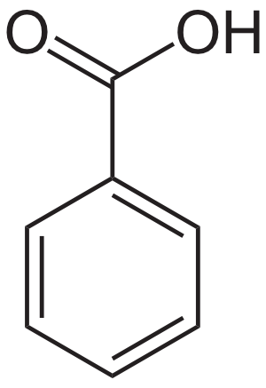
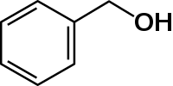
Propriétés utiles
Benzaldéhyde :
C₇H₆O
M= 106,12 g/mol
ρ=1,04
T_{eb}=179°C
n(25°)=1,543
acide benzoïque :
C₇H₆O₂
M= 122,12 g/mol
T_{fus}=122°C
Solubilité dans l’eau
20°C : 2,4g/L
95°C : 68g/L
Téb=250°C
éther diethylique:
ρ=0,714
T_{eb}=35°C
ε_{r}=4,33
μ=1,3 D
alcool benzylique:
C₇H₈O
M= 108,13 g/mol
ρ=1,04
T_{eb}=205°C
n(25°)=1,538
eau:
H₂O
ε_{r}=80,1
μ=1,82 D

Slide 22
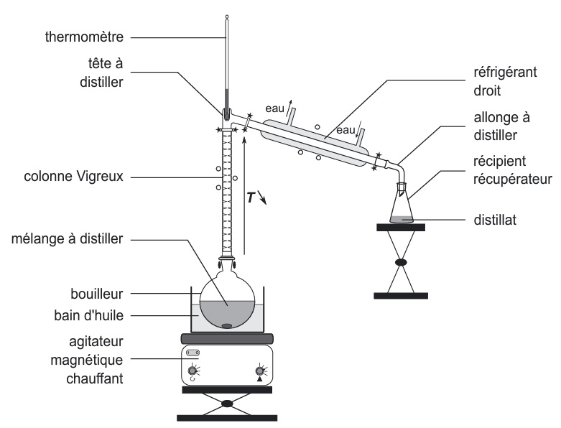
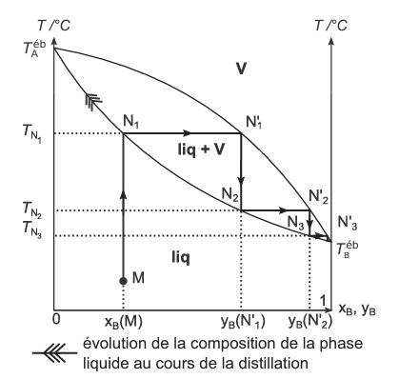
Distillation fractionnée

